Slide 1
Mercado de Capitais
Operações com ações e tributação
Prof. Dr. Tabajara Pimenta Junior
FEA-RP/USP

Slide 2
Primeiro passo: abrir conta numa corretora de valores
O que faz uma corretora de valores?
Ativos Financeiros
Investidor
Corretora

Slide 3
Como escolher uma corretora de valores?
Preço – corretagem, custódia, tesouro direto, transferência, mesa etc.
Ferramentas de análise – gráficos, fundamentos, fórum, relatórios etc.
Atendimento – canais, qualidade, disponibilidade, conhecimento etc.
Operação – home-broker básico, HB profissional, mesa, celular etc.
Produtos – ações, tesouro direto, fundos, títulos de renda fixa etc.
Qualidade – estabilidade do HB, recomendações, selos de qualidade etc.

Slide 4
Alerta!
Corretora do seu banco
X
Corretoras independentes

Slide 5
Como abrir conta numa corretora de valores?
A B3 conta com 92 corretoras
Processo simples!
Cadastro on-line
Documentos (CPF e RG) escaneados
Assinatura de um contrato
Aprovação rápida!
Login e senha para operar (HB e celular)

Slide 6
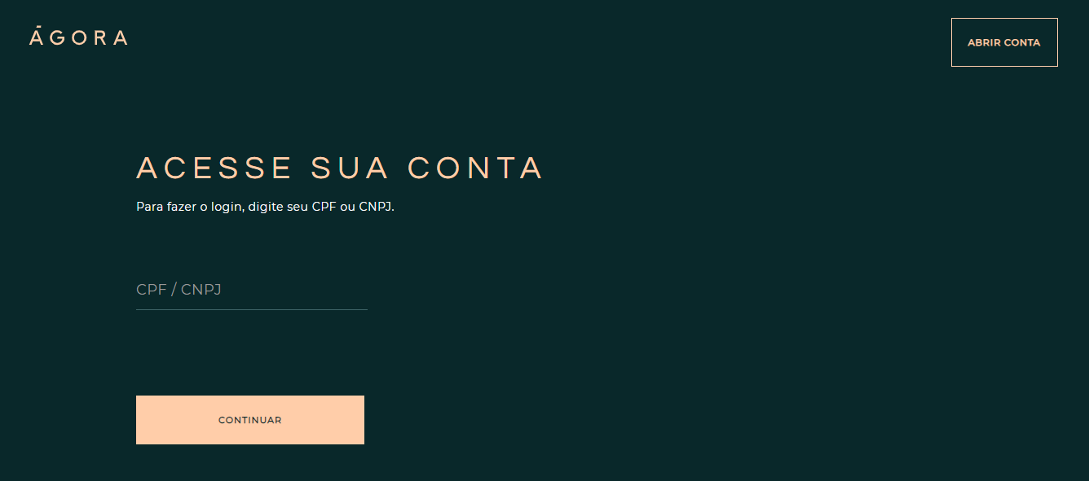
Tela de entrada de um home-broker (passo 1)

Slide 7
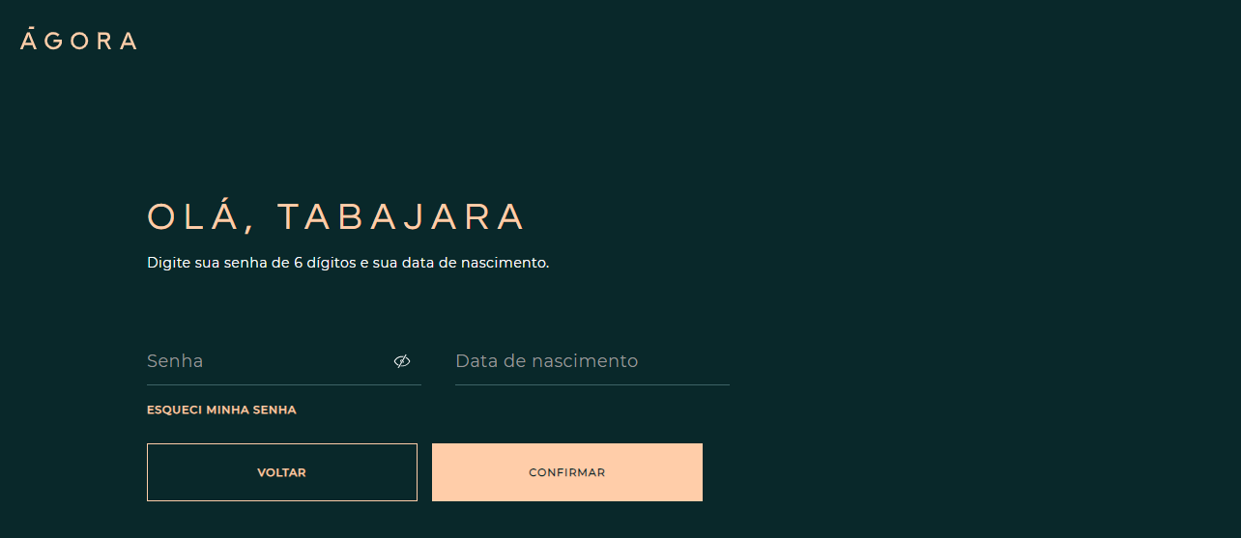
Tela de entrada de um home-broker (passo 2)

Slide 8
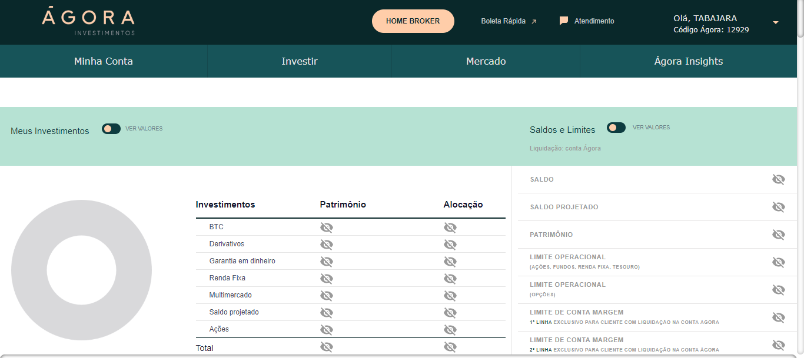
Ambiente inicial do home-broker

Slide 9
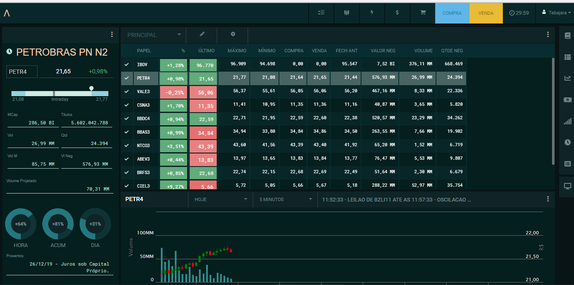
Ambiente operacional do home-broker

Slide 10
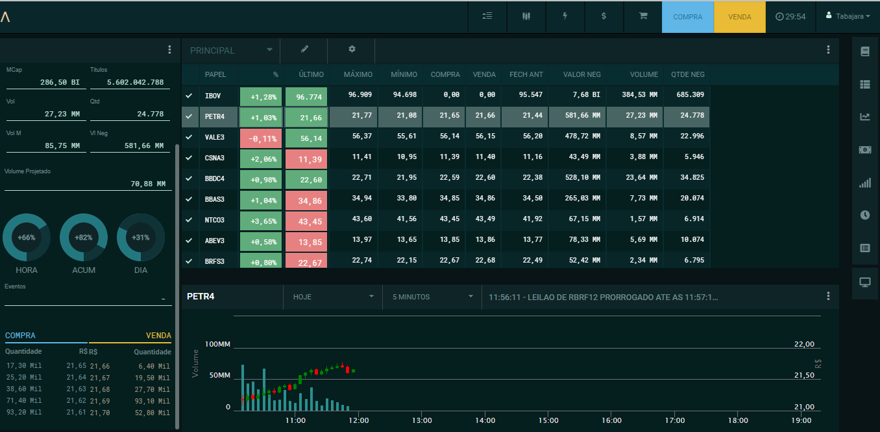
Ambiente operacional do home-broker

Slide 11
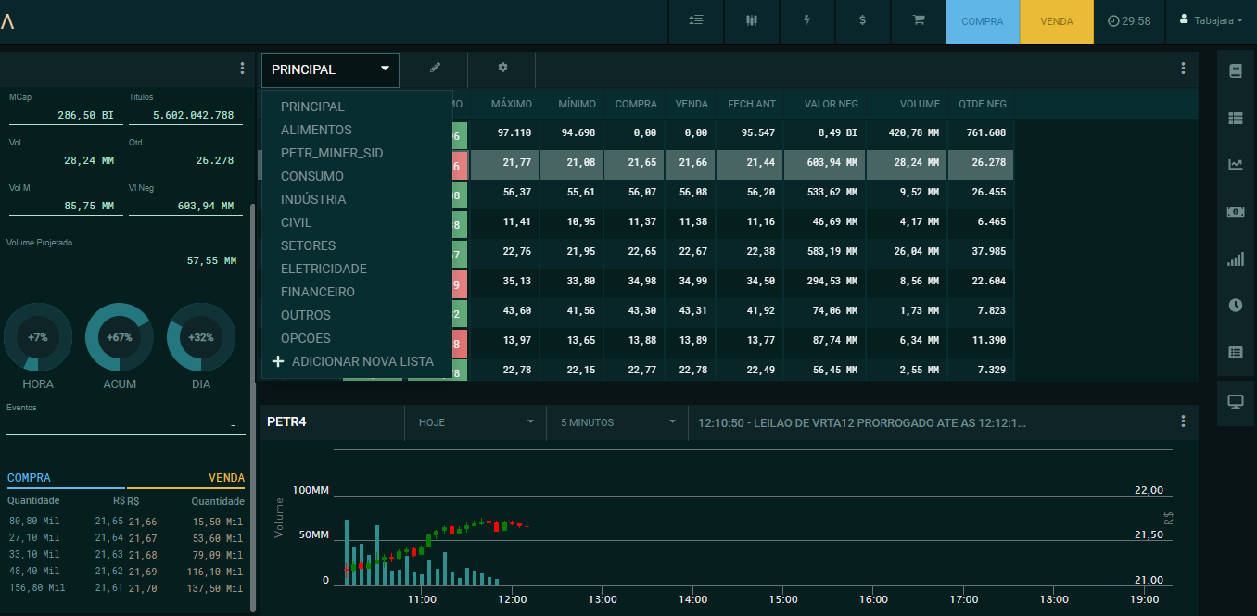
Ambiente operacional do home-broker

Slide 12
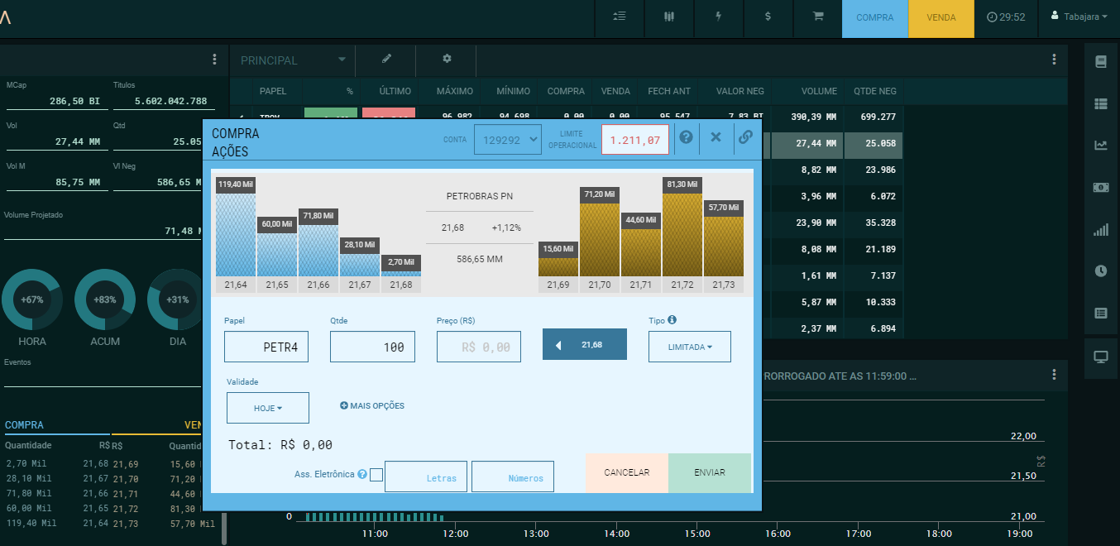
Colocando ordem de compra no home-broker

Slide 13
Tipos de validade da ordem de compra ou venda

Slide 14
Tipos de ordem de compra

Slide 15
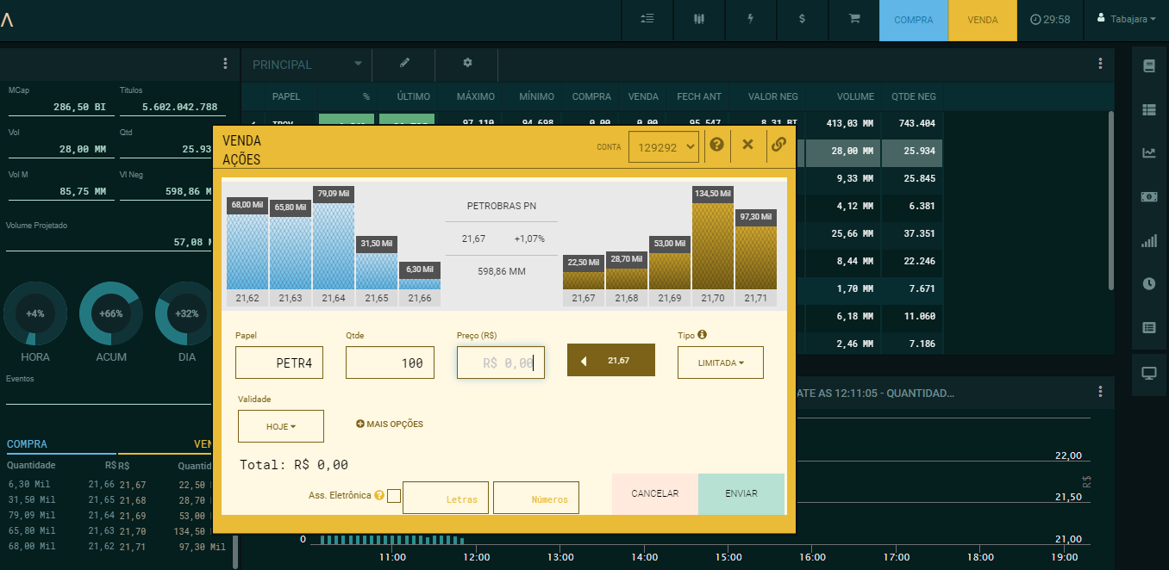
Colocando ordem de venda no home-broker

Slide 16
Tipos de ordem de venda

Slide 17
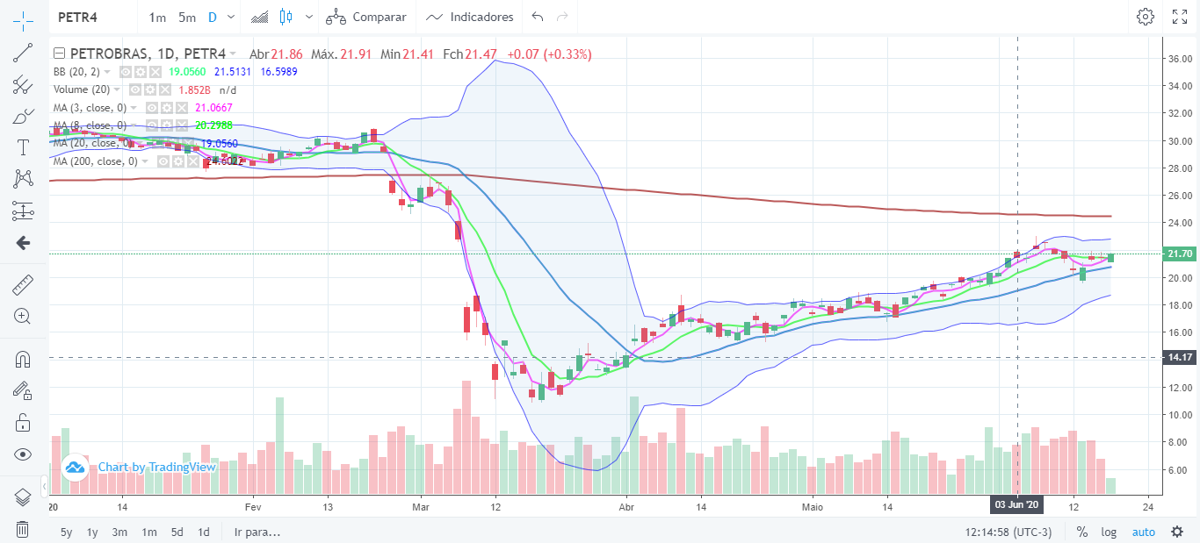
Ambiente gráfico do home broker

Slide 19
Exemplo de operação de compra e venda de ações
$23,00
Compra de PETR4 (cotada a $21,70)
Na data 1
1.000 PETR4 x $21,70 = $21.700,00
Corretagem (fixa) = $19,73
Emolumentos (0,030791%) = $6,68
Total = $21.726,41
Preço de compra (Pc) = $21,73
$21,70
Data 1
Data 2
Venda de PETR4 (cotada a $23,00)
Na data 2
1.000 PETR4 x $21,70 = $23.000,00
Corretagem (fixa) = $19,73
Emolumentos (0,030791%) = $7,08
Total = $22.973,19
Preço de venda (Pv) = $22,97

Slide 20
Emolumentos da B3

Slide 21
Exemplo de operação de compra e venda de ações
Resultado = (Pv – Pc) x Qv
Resultado = ($22,97 – $21,73) x 1.000
Resultado = $1.240,00
Renda Bruta = $1.240,00
IR (15%) = $186,00
Renda Líquida = $1.054,00
IRRF (0,005%) = $1,15
IR – IRRF = $186 – $1,15 = $184,85
DARF = $184,85
Venda de PETR4 (cotada a $23,00)
Na data 2
1.000 PETR4 x $21,70 = $23.000,00
Corretagem (fixa) = $19,73
Emolumentos (0,03079%) = $7,08
Total = $22.973,19
Preço de venda (Pv) = $22,97

Slide 22
$23,00
Cálculo da Taxa de Retorno Líquida
+5,99%
$21,70
Renda Bruta = $1.240,00
IR (15%) = $186,00
Renda Líquida = $1.054,00
Taxa de Retorno Líquida
Taxa = Renda Líquida / Investimento
Taxa = $1.054,00 / $21.726,41
Taxa = 4,85% a.p.
Data 1
Data 2
$22,97
+5,71%
$21,73
Data 1
Data 2

Slide 23
Imposto de Renda
Alíquotas do Imposto de Renda
15% para operações finais
20% para operações day trade
Alíquotas do IRRF
0,005% sobre o valor de venda de operações finais (superiores a $20.000,00)
1% sobre o ganho de operações day-trade
Isenção de IR
Não há cobrança de IR, quando a soma dos valores de venda de ações, em operações finais, no mês, não for superior a $20.000,00.

